Slide 1
选择问题算法复杂度下界 & 归约
李宸玥 2025年5月9日

Slide 2
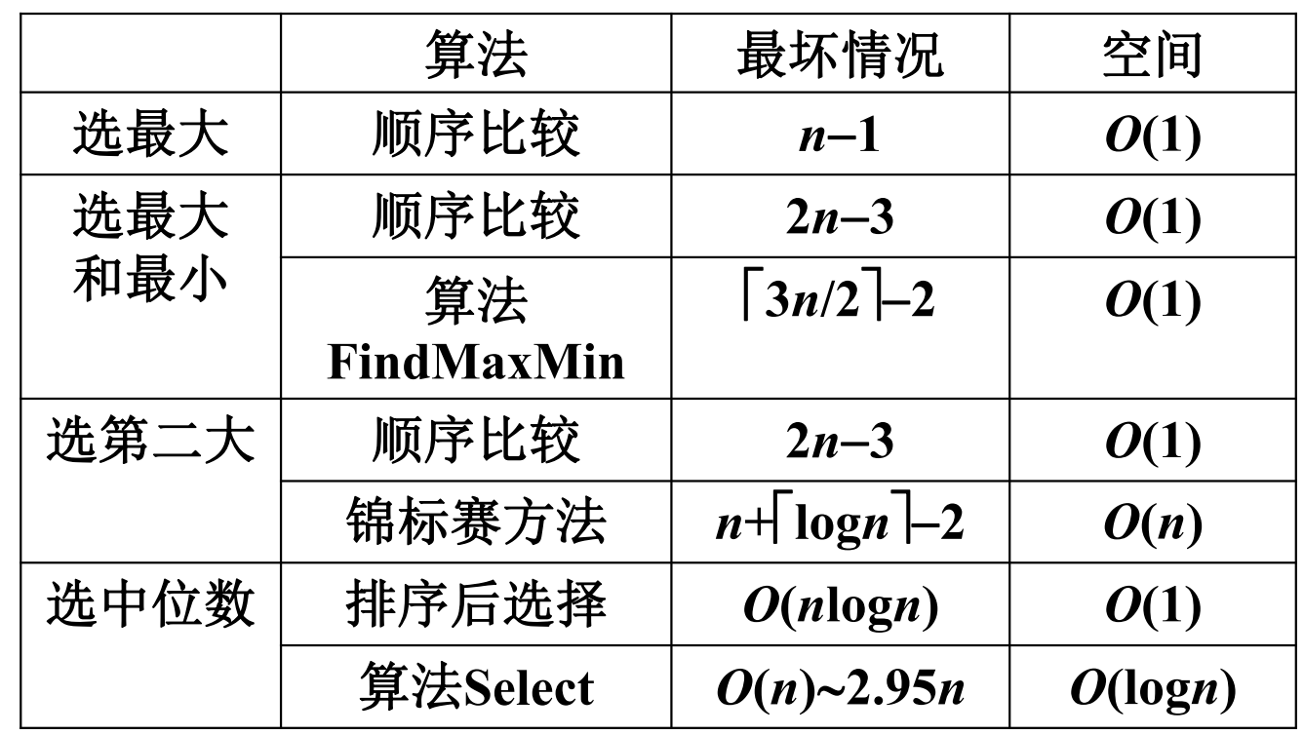
选择算法复杂度整体回顾
先找大的，再找小的
两两一组大的一堆，小的一堆
两堆内部比较
两两一组淘汰赛
每个元素记录比自己小的

Slide 3
下界证明方法：构造最坏输入
P 表示所讨论的问题，I 表示问题的输入，A 表示算法
分析操作获得的信息单位
构造最坏输入
复杂度证明
由比较操作前两个元素的状态
调整两个元素的赋值
使得获得的信息单位最少
在尽可能捣乱的基础上
分析冗余操作+必要操作的复杂度
决定性操作 （提供有效信息）
冗余操作 （不提供有效信息）
设计元素状态 / 权值
博弈（Adversary Argument）
算法一边试图破解问题
我们一边修改输入捣乱
Notes:
确定下来什么样的输入是最坏的

Slide 4
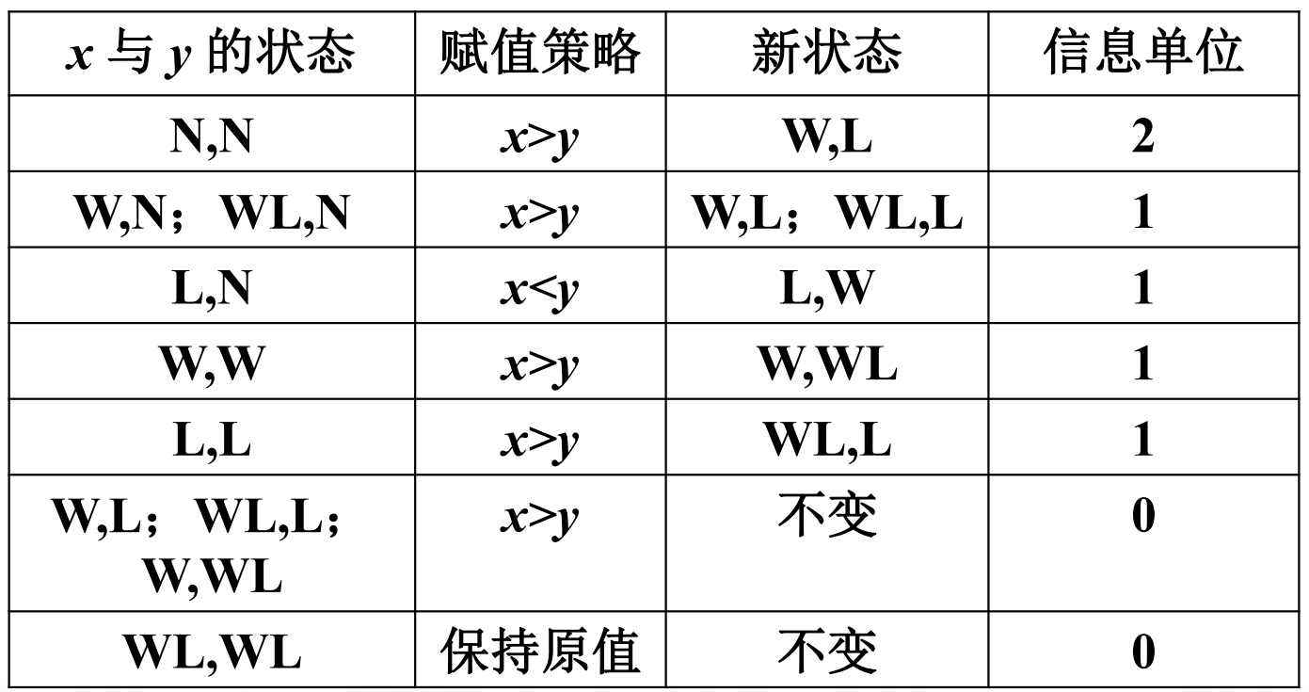
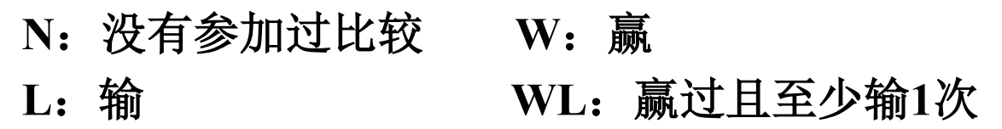
课上例题1: 选最大与最小算法
A 必须确定有 n - 1 个数比 max 小, 有 n - 1 个数比 min 大, 共2n - 2个信息单位
对于任意给定的算法，构造输入的原则是：根据算法的比较次序，针对每一步参与比较的两个变量的状态，调整对参与比较的两个变量的赋值，使得每次比较后得到的信息单位数达到最小

Slide 5
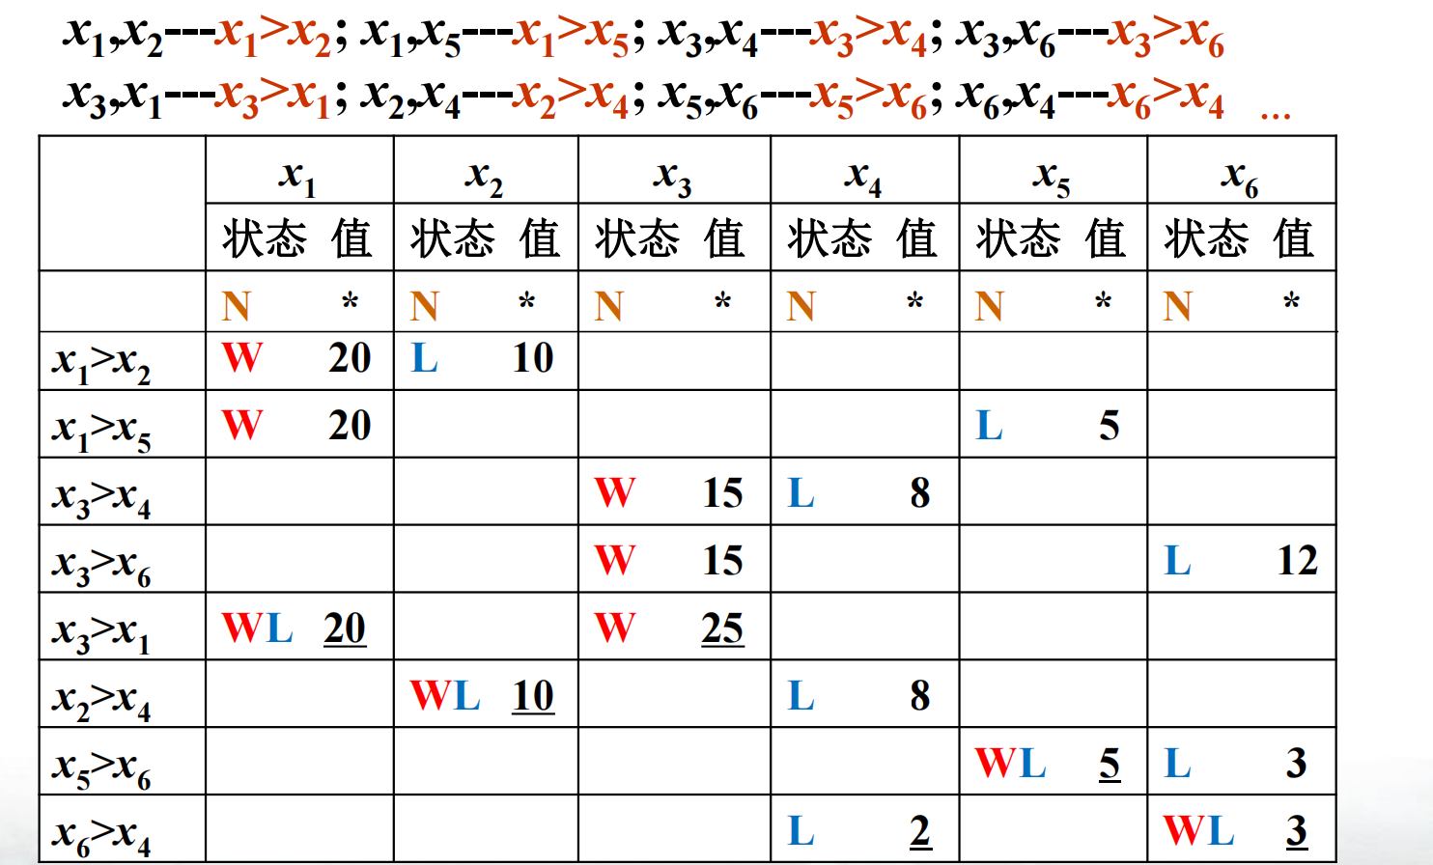
课上例题1: 选最大与最小算法

Slide 6
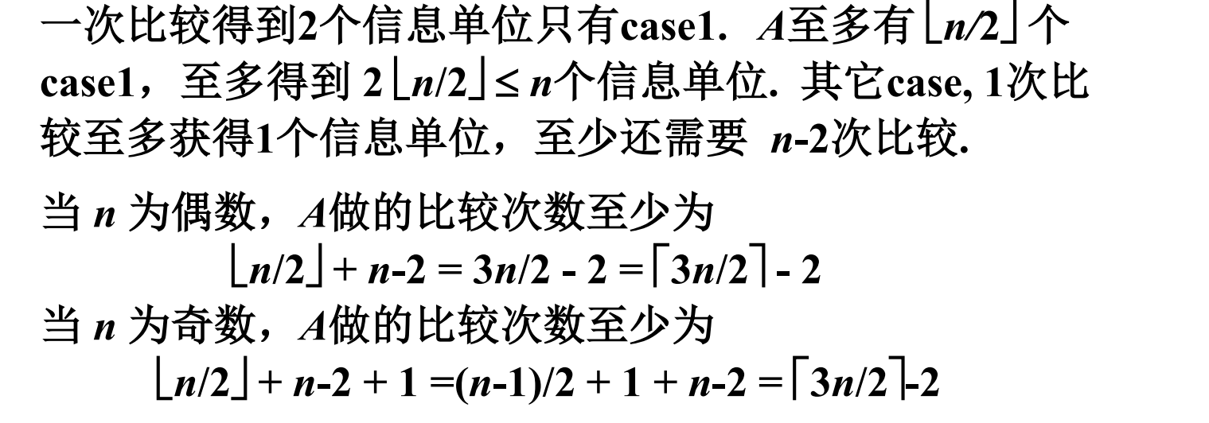
课上例题1: 选最大与最小算法
基于上述分析证明

Slide 7
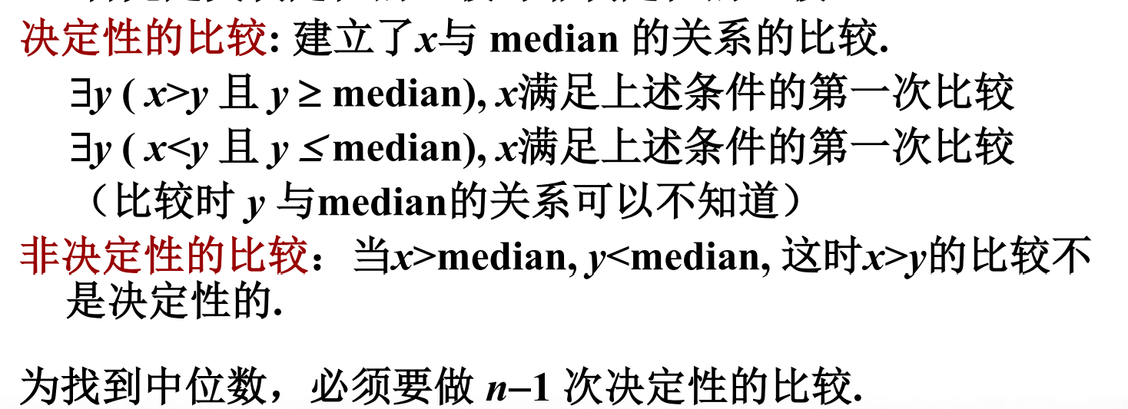
课上例题2: 选中位数
Notes:
建立关系可以是间接的

Slide 8
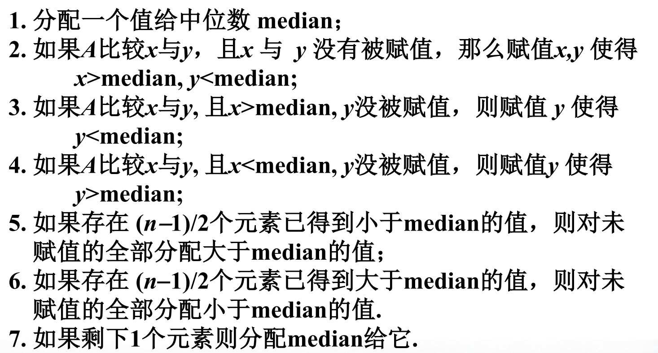
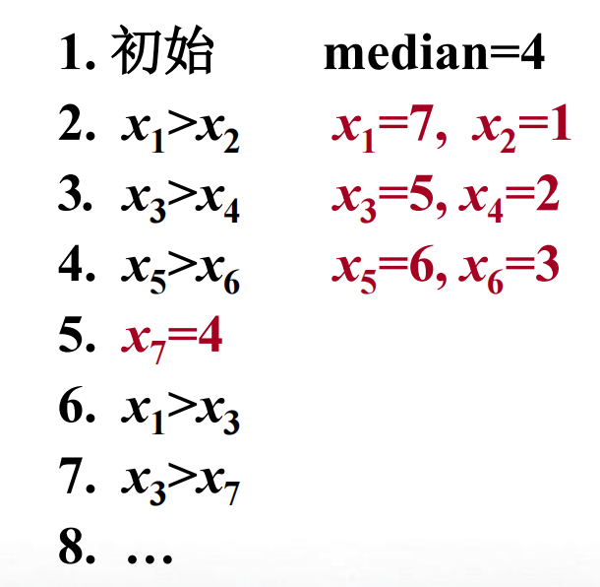
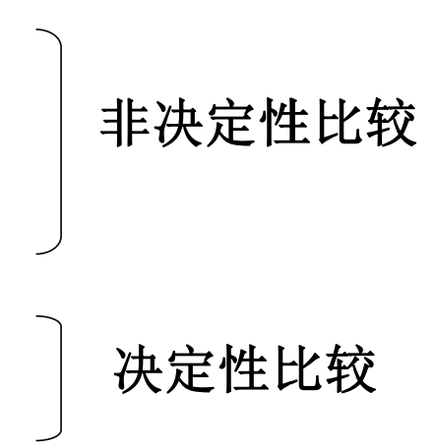
课上例题2: 选中位数

Slide 9
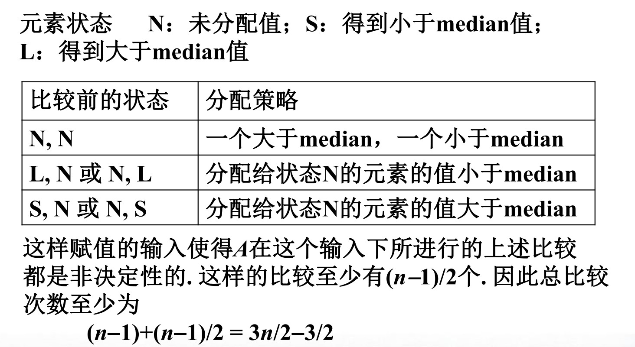
课上例题2: 选中位数
Notes:
因为一开始只有n个N

Slide 10
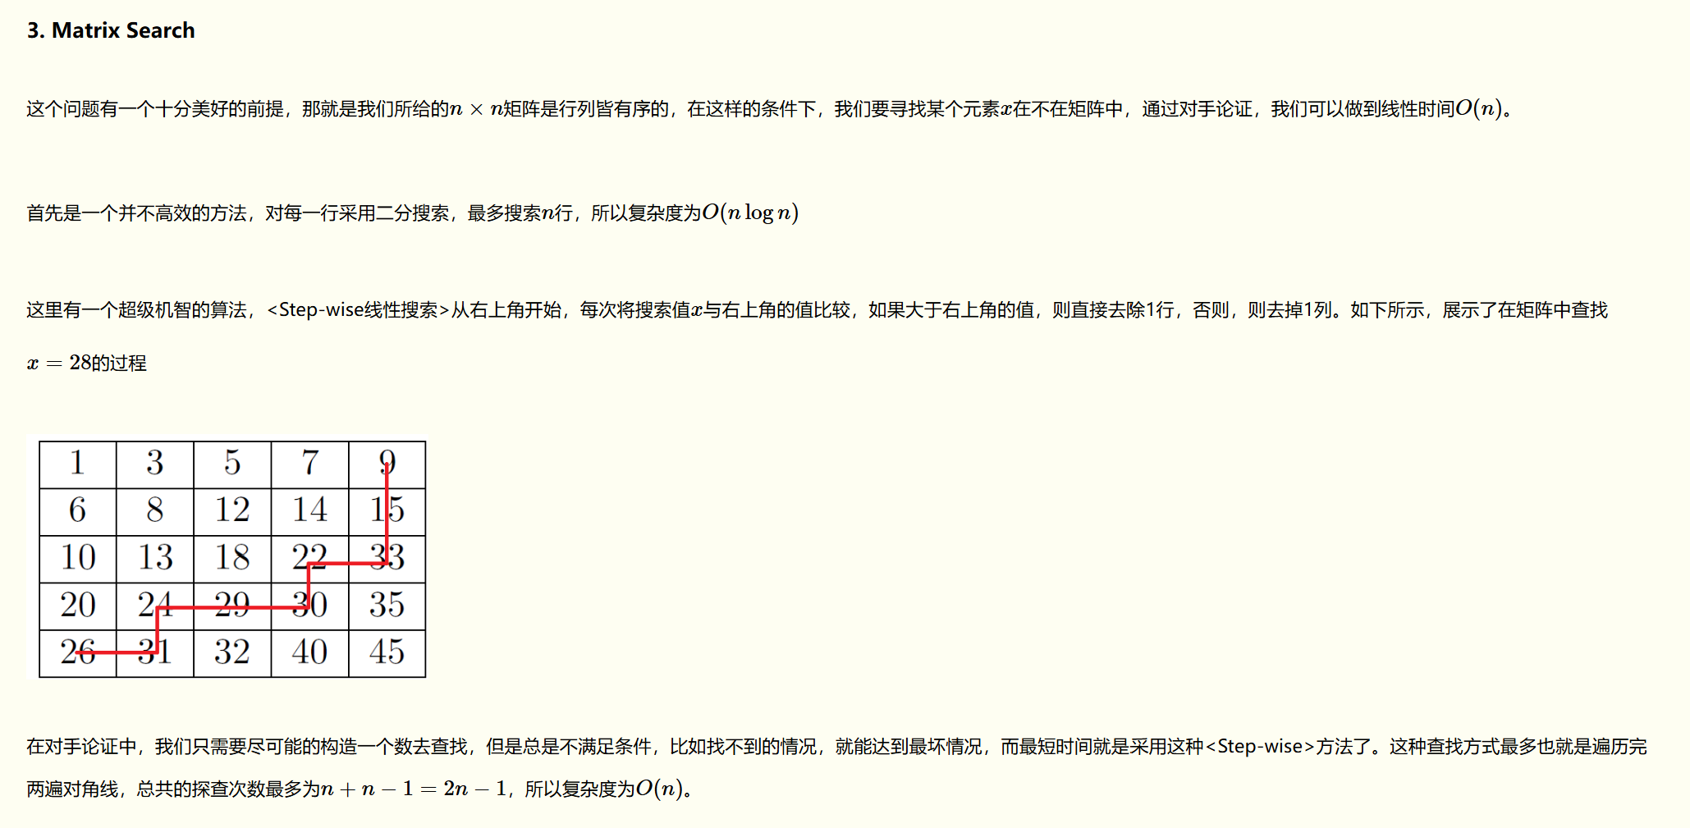

Slide 11
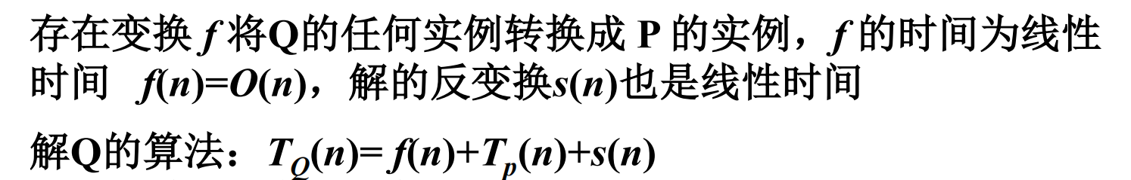
下界证明方法：归约
归约法:
将一个复杂度已知的问题 Q 线性时间地转化为另一个问题 P，借此证明 P 至少和 Q 一样难
Notes:
“如果你能快速解决 P，那么你也能快速解决 Q；但 Q 已知很难，所以 P 也必须很难。已知的问题用未知的算法解

Slide 12

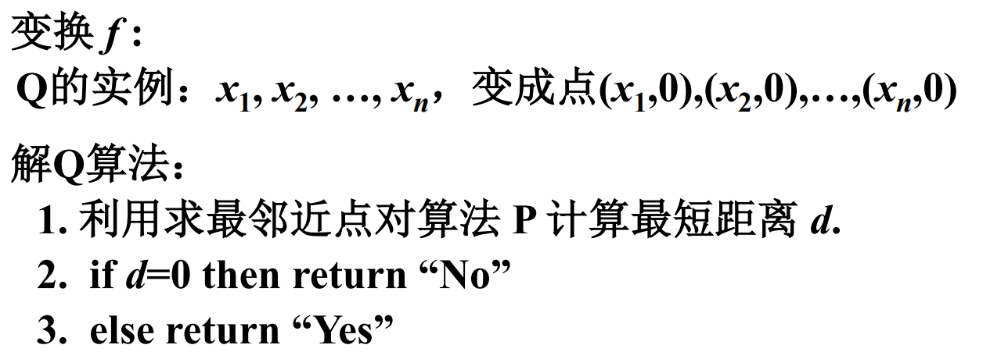
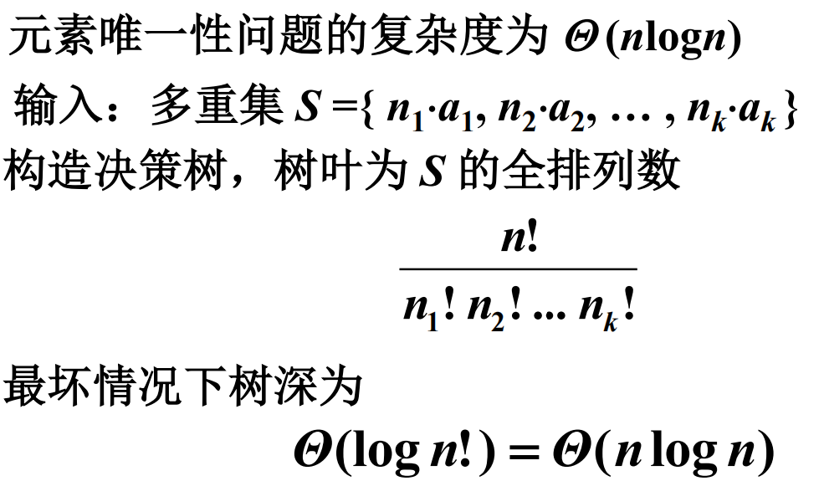
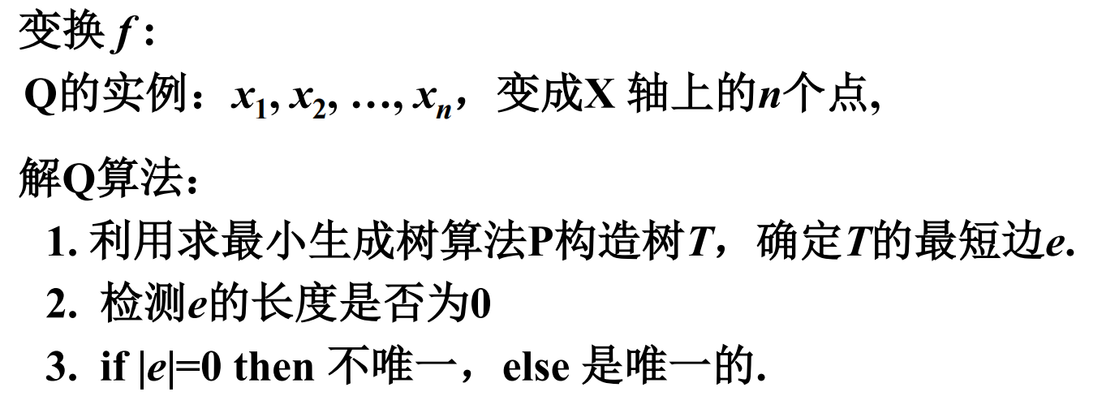
下界证明方法：归约
n个点的最邻近点对问题
元素唯一性问题
n个点的最小生成树问题

